Slide 1
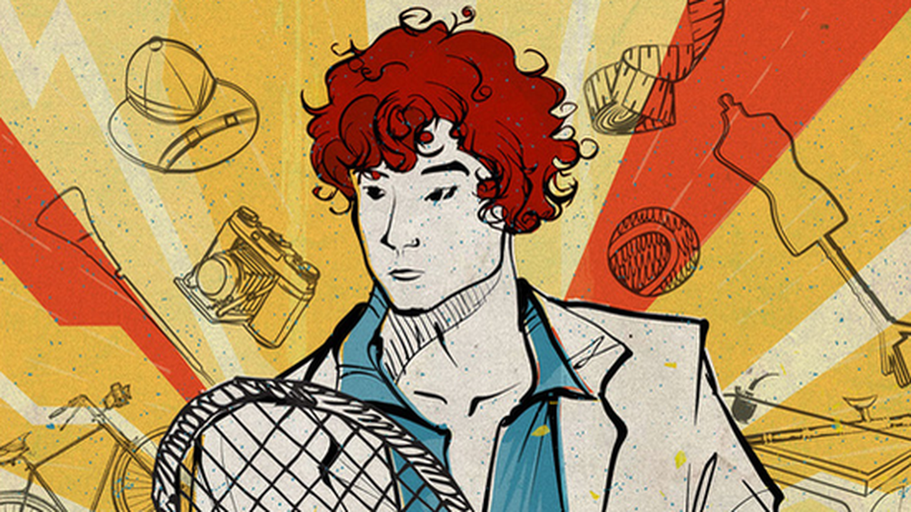
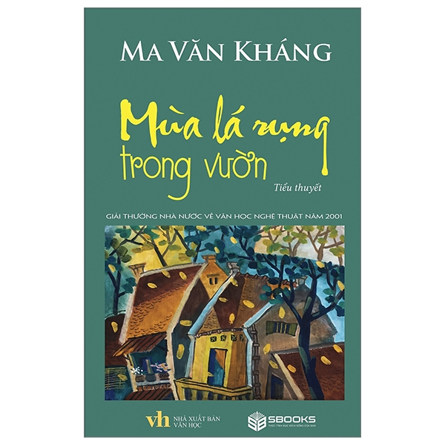
SỨ MỆNH VĂN HỌC
Qua hiện thực đa chiều
Tầm vóc nghệ thuật và bài học nhân sinh trong “Xuân Tóc Đỏ Cứu Quốc” và “Mùa Lá Rụng Trong Vườn”
Người thực hiện: Hoàng Tuấn Anh
Nhóm thực hiện: Tổ 3

Slide 2
NHÓM THỰC HIỆN · TỔ 3
Thành viên và phân công nhiệm vụ
01
Nhận thức về cuộc sống
Hoàng Bảo Long · Khương Thị Kiều Anh
02
Giúp người đọc tin yêu vào những điều chính nghĩa, những giá trị bền vững
Khương Tuấn Hưng · Bùi Phương Anh · Đỗ Thị Ngọc Khánh · Đoàn Đức Hiếu
03
Kết bài: Các tác phẩm văn học có đóng góp gì cho cuộc sống
Nguyễn Thảo My · Vũ Quốc Hưng · Hoàng Quốc Huy · Phạm Nguyễn Hải Luân · Trần Đăng Khôi
04
Thiết kế bài thuyết trình
Hoàng Tuấn Anh · Trần Ngọc Huy · Trần Gia Bảo · Đinh Minh Hải
05
Thuyết trình · Tổ trưởng
Nguyễn Thành Duy
02

Slide 3
MỤC LỤC
Nội dung thuyết trình
01
02
03
Nhận thức về cuộc sống
Giúp người đọc tin yêu vào những điều chính nghĩa, những giá trị bền vững
Kết bài
03

Slide 4
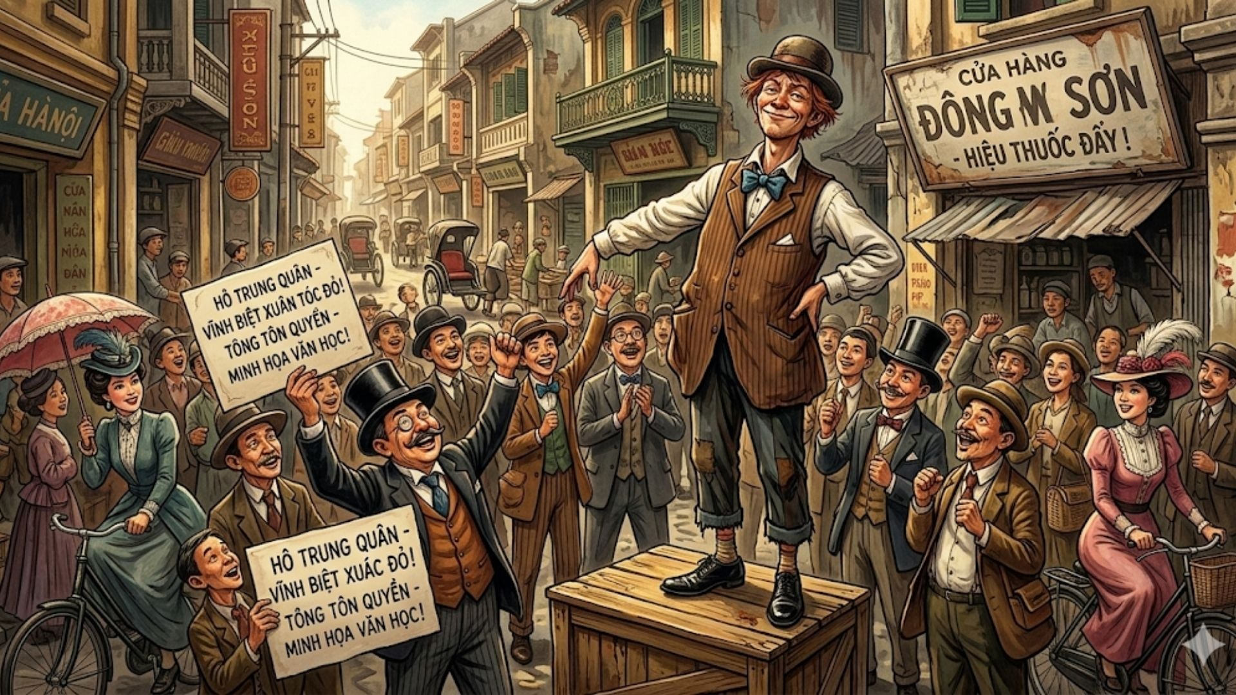
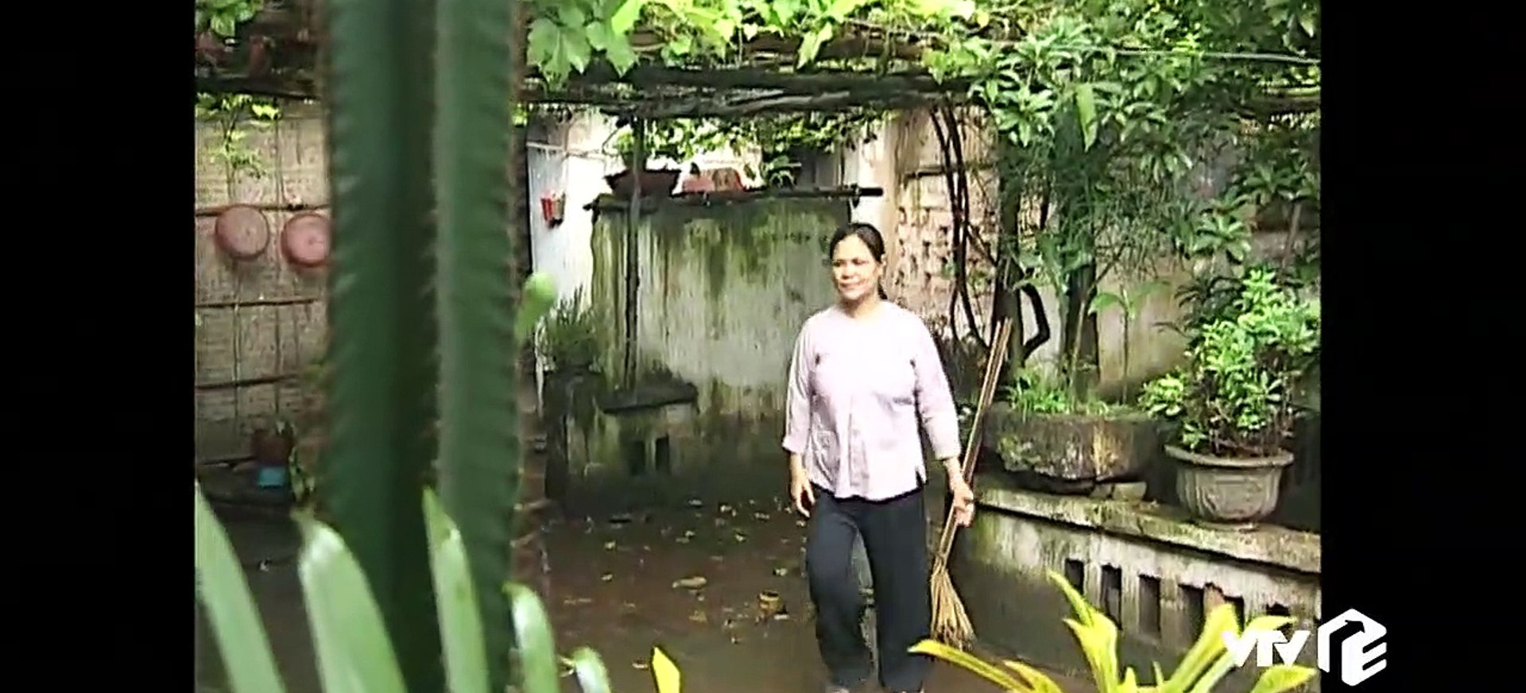
NHẬN THỨC VỀ CUỘC SỐNG
Hai tác phẩm giúp người đọc nhìn đời tỉnh táo và nhân văn
01
Qua hai tác phẩm, ta nhận ra rằng cuộc sống vốn chẳng “màu hồng” như chúng ta từng nghĩ; trong đó vẫn luôn tồn tại những nghịch lí và biến động.
02
Con người cần biết phân biệt đúng – sai, thật – giả trước những chiêu trò gian xảo, màn che mắt lấy danh chính nghĩa để giữ được phần “người” giữa những cám dỗ của cuộc đời.
03
Đồng thời, mỗi người phải biết trân trọng tình thân, bảo vệ những giá trị đạo đức và truyền thống tốt đẹp của dân tộc.
04
Sống chân thành, có trách nhiệm với bản thân, gia đình, xã hội mới tạo nên giá trị và bản lĩnh đích thực của con người.
05
Đó cũng là bài học giúp ta sống tỉnh táo và nhân văn hơn trong cuộc sống có xu thế phát triển và hội nhập.
04

Slide 5
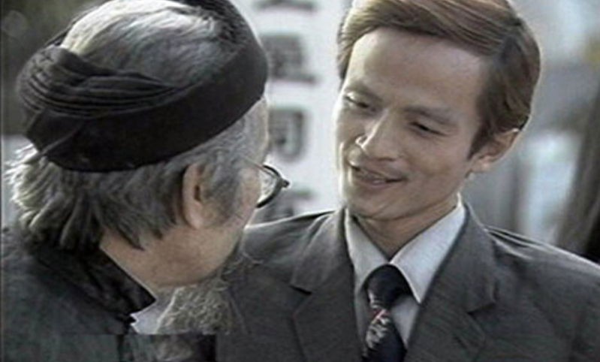
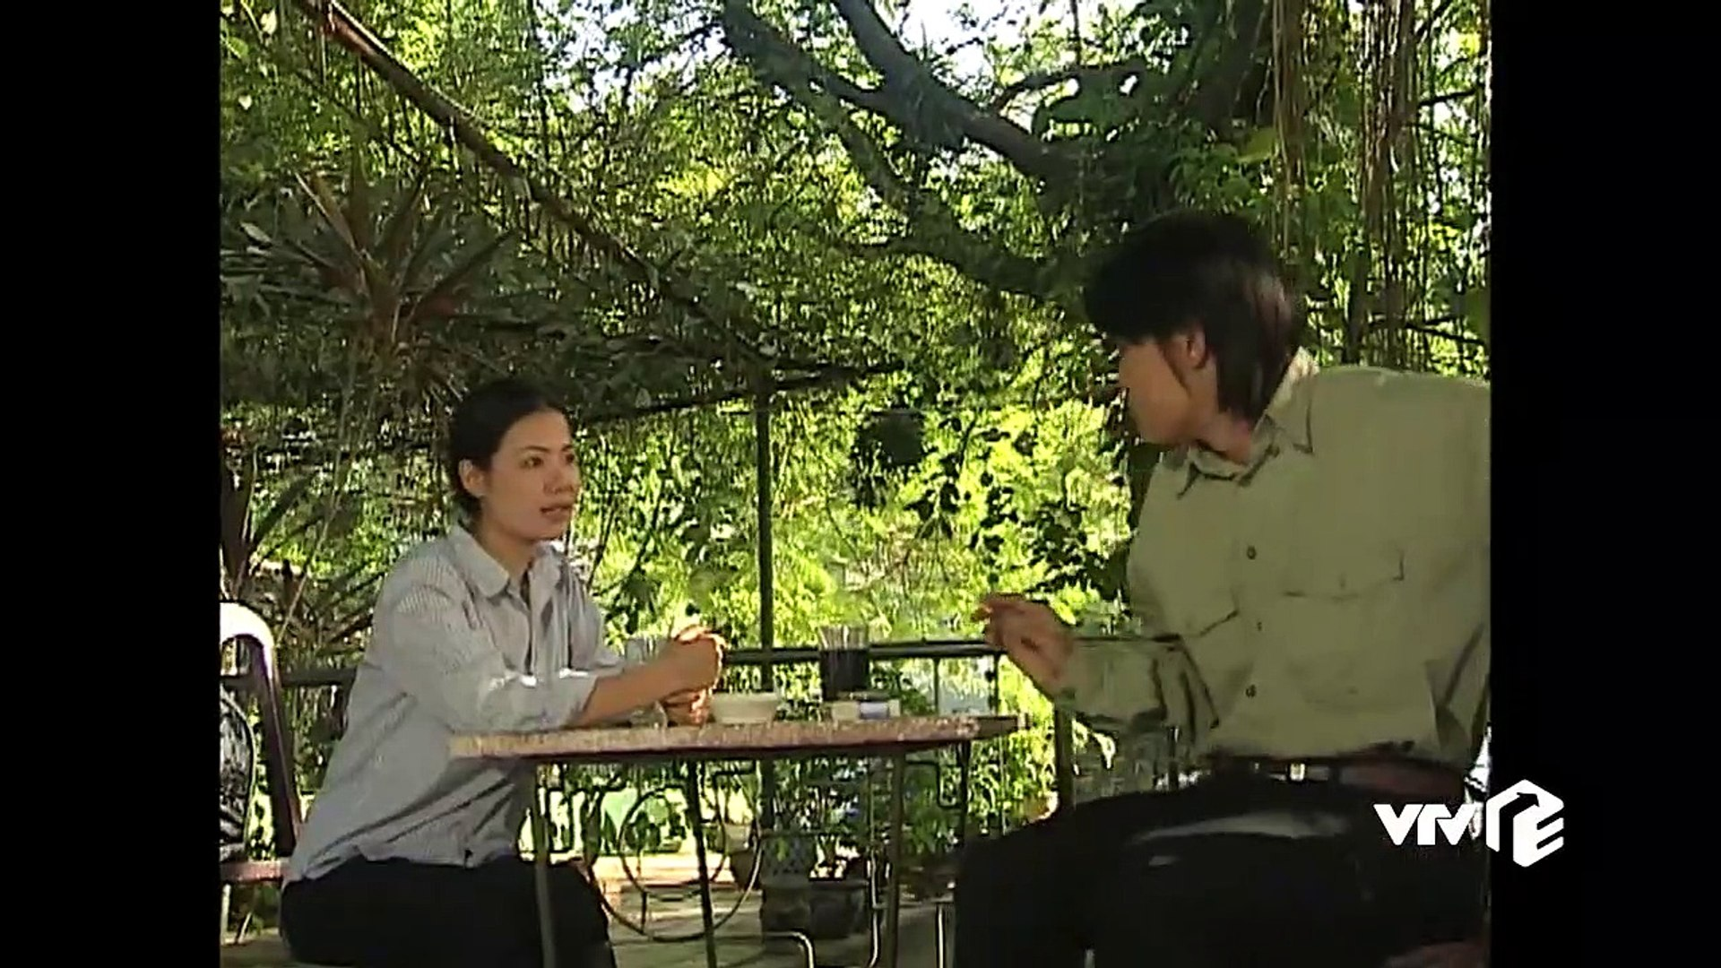
CHÍNH NGHĨA VÀ GIÁ TRỊ BỀN VỮNG
Giữa biến động, tình người và chuẩn mực đạo đức vẫn đáng trân trọng
Không chỉ phản ánh hiện thực, hai tác phẩm “Số đỏ” và “Mùa lá rụng trong vườn” còn gửi gắm những suy ngẫm về con người và giá trị của cuộc sống. Đằng sau những mâu thuẫn, biến động và những biểu hiện lệch lạc của xã hội vẫn là sự hiện diện của tình người, lòng nhân ái, sự thủy chung và những chuẩn mực đạo đức đáng trân trọng.
Qua đó, tác giả của “Mùa lá rụng trong vườn”, Ma Văn Kháng, đề cao tình người, lòng nhân ái, sự thủy chung và những giá trị tốt đẹp của con người trong thời thế khó khăn, khi con người dễ cúi đầu trước những cám dỗ.
Đồng thời, tác giả của “Số đỏ”, Vũ Trọng Phụng, vạch trần và phê phán sự giả dối, lố lăng, kệch cỡm của giới thượng lưu đương thời.
Nhìn chung, nghệ thuật miêu tả nhân vật trong hai tác phẩm góp phần làm nổi bật tính cách, số phận và vẻ đẹp tâm hồn của con người.
Qua đó, cả hai tác phẩm giúp người đọc thêm tin yêu những điều chính nghĩa và những giá trị bền vững, đồng thời lưu giữ và phát huy những giá trị đạo đức và truyền thống tốt đẹp của con người Việt Nam.
05

Slide 6
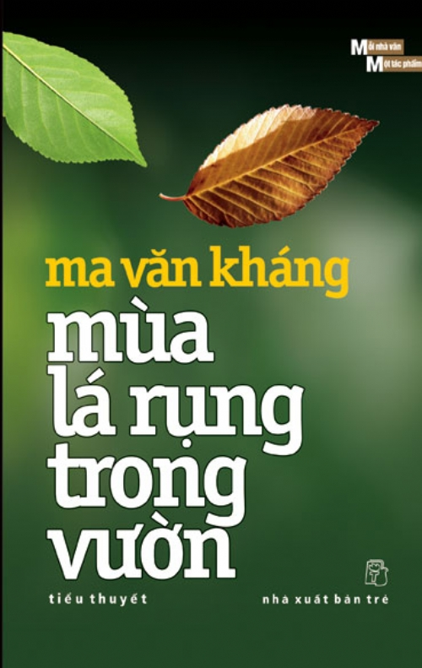
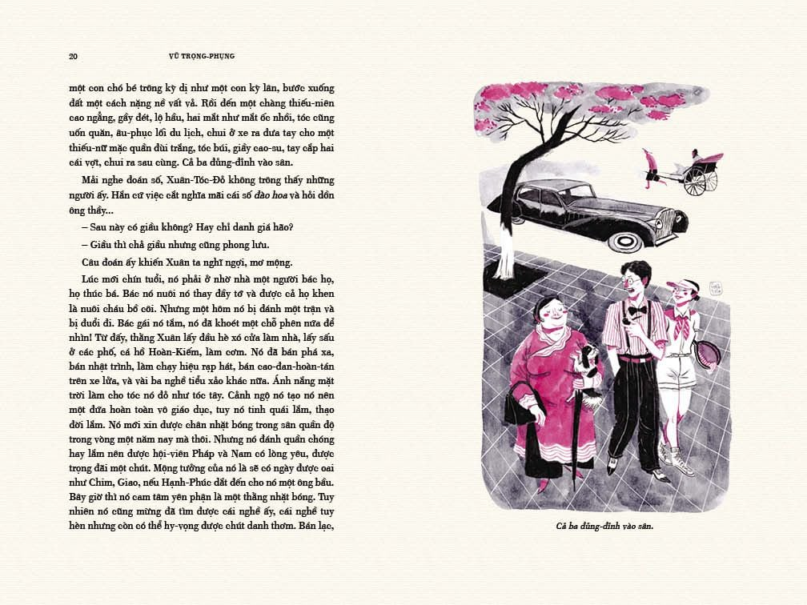
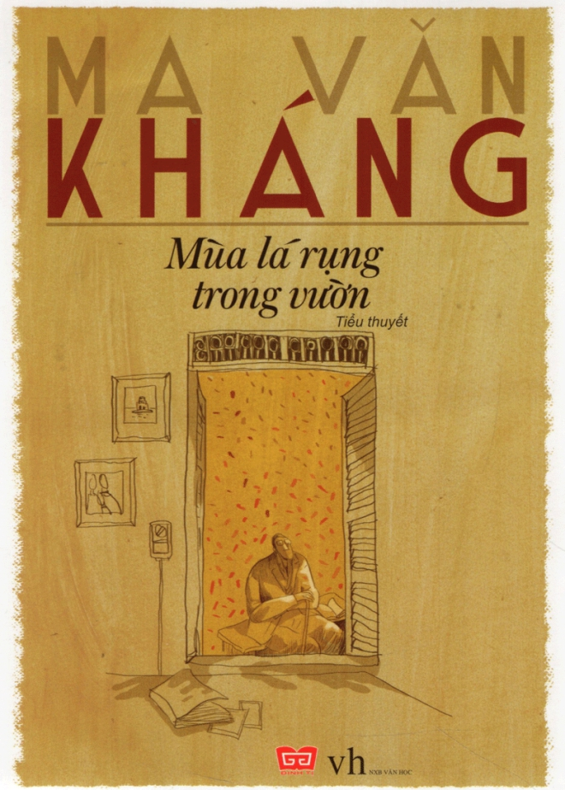
KẾT BÀI
Mỗi tác phẩm mang một sứ mệnh nghệ thuật riêng
Văn học có chức năng cao cả, mỗi tác phẩm là một sứ mệnh riêng.
Mùa lá rụng trong vườn
Xuân Tóc Đỏ cứu quốc
Thiên về lối kể chân thực, giàu chiều sâu tâm lí để khắc họa những con người trong những biến động của gia đình và thời đại.
Nổi bật với giọng kể trào phúng, cách xây dựng nhân vật đầy nghịch lí nhằm phơi bày những điều lố bịch, giả tạo của xã hội.
Sự khác biệt ấy không chỉ tạo nên nét riêng trong phong cách nghệ thuật của mỗi tác giả mà còn góp phần làm nên sức hấp dẫn và giá trị của hai tác phẩm.
Chính sự đa dạng ấy đã góp phần làm phong phú diện mạo văn học Việt Nam và để lại cho người đọc nhiều bài học, suy ngẫm về con người và cuộc đời.
06

Slide 7
TỔNG KẾT TRỌNG TÂM
Hai tác phẩm đem đến hai cách phản ánh và hai bài học
Nội dung | Xuân Tóc Đỏ Cứu Quốc | Mùa Lá Rụng Trong Vườn
Phương thức | Bóc trần cái xấu qua tiếng cười trào phúng | Thức tỉnh tình cảm qua tâm lý đời thường
Đóng góp | Đa dạng hóa góc nhìn phản ánh hiện thực | Khẳng định bản sắc nghệ thuật độc đáo
Bài học | Cảnh tỉnh trước sự tha hóa, hư danh | Trân trọng nếp nhà, giá trị truyền thống
07

Slide 8
TRÂN TRỌNG
Lời cảm ơn
08

Slide 9
TRI ÂN
Tri ân mọi người đã lắng nghe
và tham gia làm bài thuyết trình
09

